Slide 1
Anyong Tubig
Ang iba’t ibang Anyong Tubig sa Pilipinas

Slide 2
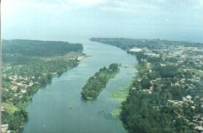
ILOG
Mahaba ngunit makipot na anyong tubig na napapaligiran ng lupa.
Ang tubig nito ay umaagos patungong dagat.
May 132 ilog sa bansa
Ang ilog ng Cagayan ang pinakamahaba at pinakamalaki sa Pilipinas.

Slide 3
DAGAT
Malaking katawang tubig na maalat at higit na maliit sa karagatan.
Ang West Philippine Sea at Dagat ng Sulu ay ilan sa mga halimbawa.

Slide 4
KARAGATAN
Pinakamalaking anyong tubig.
Ang Karagatang Pasipiko o Pacific Ocean ay matatagpuan sa Silangang bahagi ng Pilipinas.

Slide 5
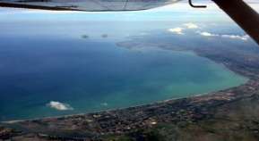
GOLPO
Bahagi ng karagatan at karaniwang nasa bukana ng dagat.
Ang Golpo ng Moro ang pinakamalaki sa Pilipinas

Slide 6
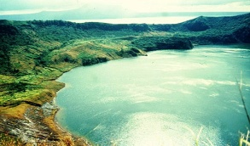
LAWA
Anyong tubig na napaliligiran ng lupa.
May 59 na lawa sa Pilipinas
Ang Laguna, Lanao, Taal, Mainit, Naujan, at Buluan ang anim na may pinakamalaking lawa sa bansa.

Slide 7
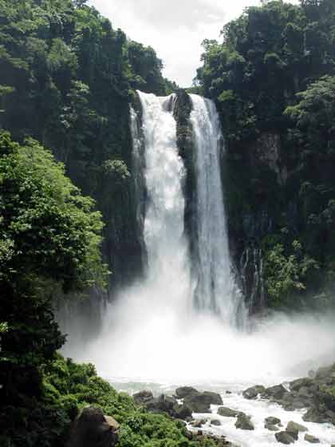
TALON
Ayong tubig na bumabagsak mula sa mataas na lugar o dalisdis
Pinagkukunan ng lakas-hydro ang talon ng Maria Cristina (Lanao del Norte) at Botocan (Laguna) at nagtutustos ng elektrisidad

Slide 8
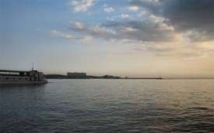
LOOK
Bahagi ng dagat na papasok sa baybayin.
Ang look ng Maynila ang itinuturing na pinakamainam na likas na daungan sa Dulong Silangan.

Slide 9
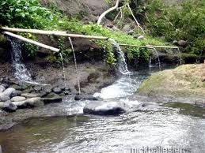
BUKAL
Bukal – tubig na mula sa ilalim ng lupa.
May mga bukal sa Albay at Los Baños, Laguna.

Slide 10
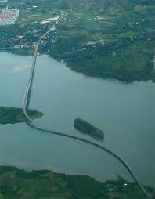
KIPOT
makitid na daanang-tubig na pinagdudugtong ang dalawang mas malaking anyong tubig.
Ang Kipot ng San Juanico sa Visayas ang humahati sa Samar at Leyte. Samantala, pinagdurugtong naman ng San Juanico Bridge ang Samar at Leyte.

